Slide 1
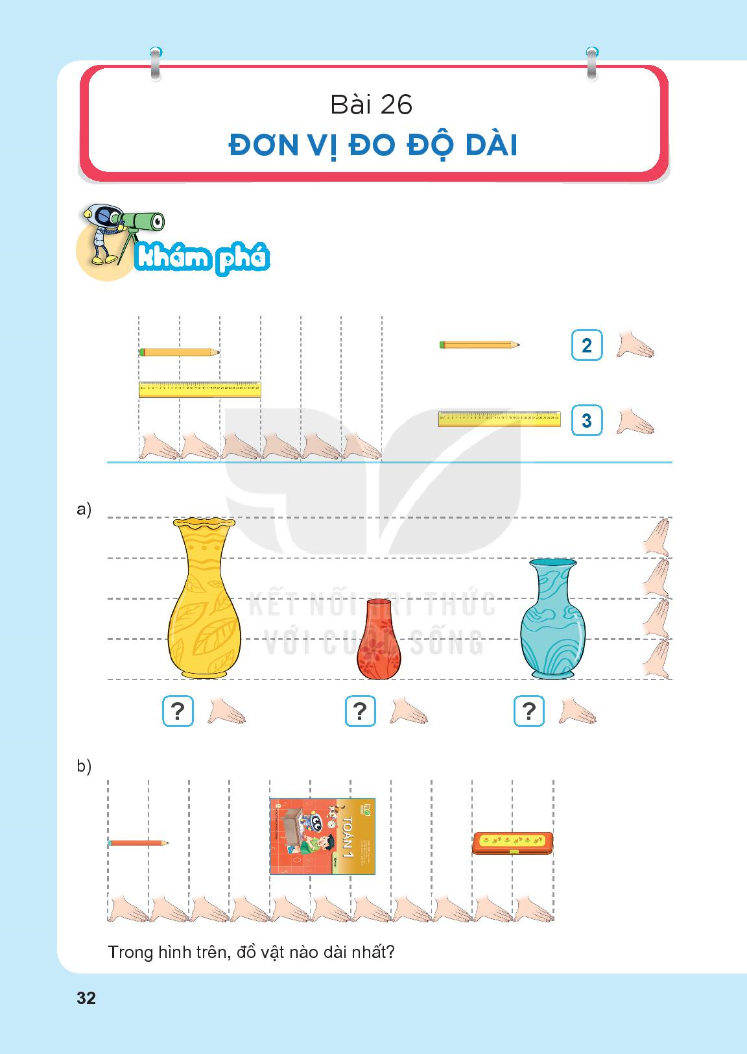
Toán
Viết các số theo thứ tự từ bé đến lớn:
23, 38, 94, 67

Slide 2
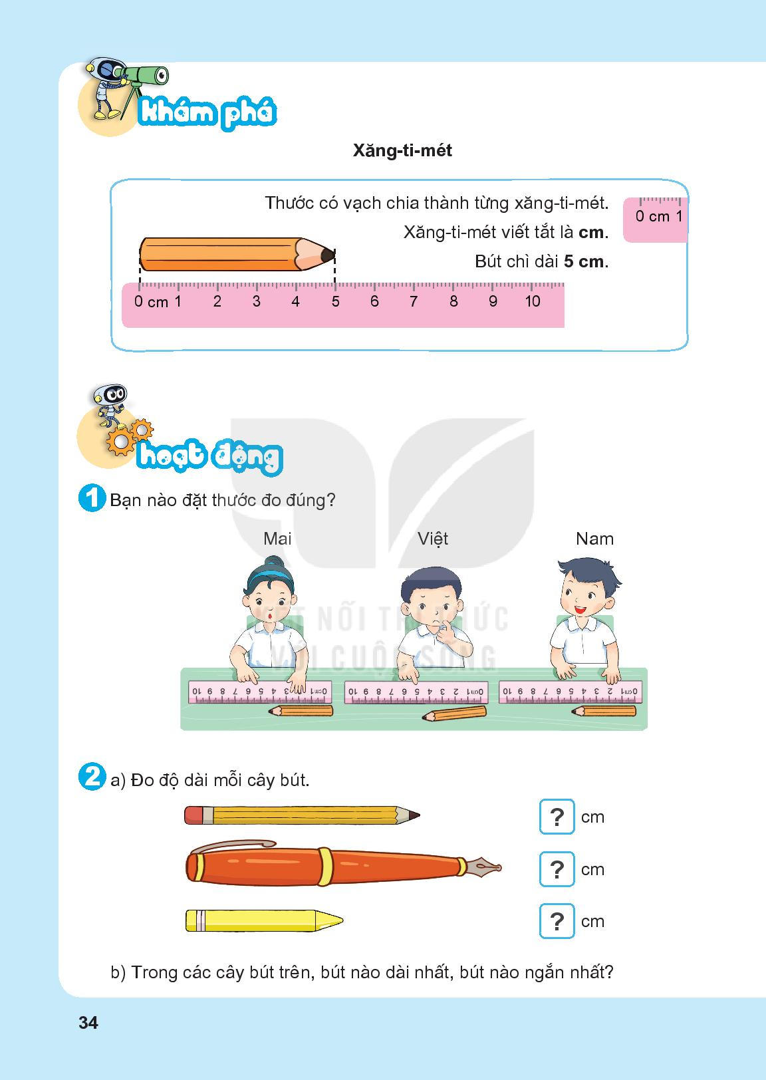

Slide 3
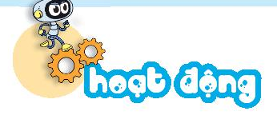



Slide 4
6
8
4

Slide 5
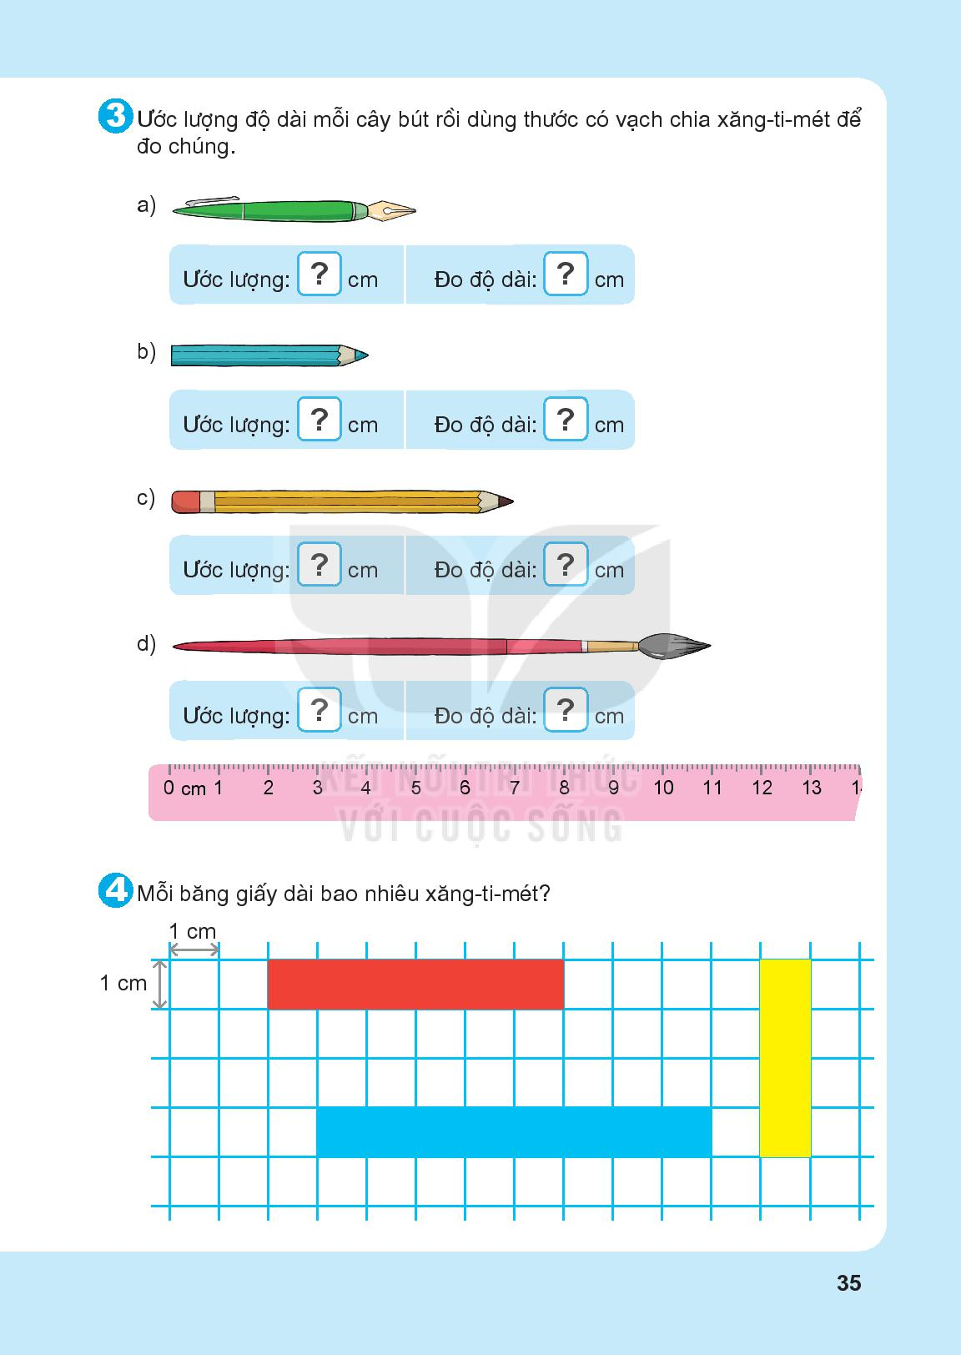
5
4
7
11

Slide 6
6 cm
4 cm
8 cm

